Slide 1
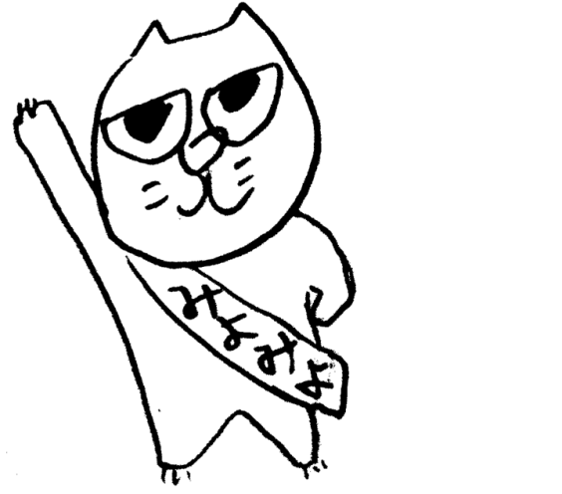
１２月議会のまとめ
金沢市議会議員
広田みよ

Slide 2
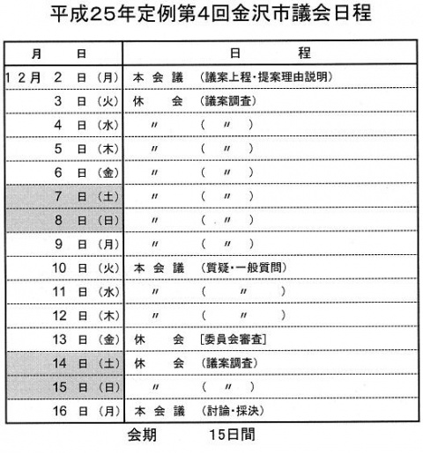


Slide 3

内容
・補正予算
・条例制定や改正
・請願や陳情
・意見書

Slide 4
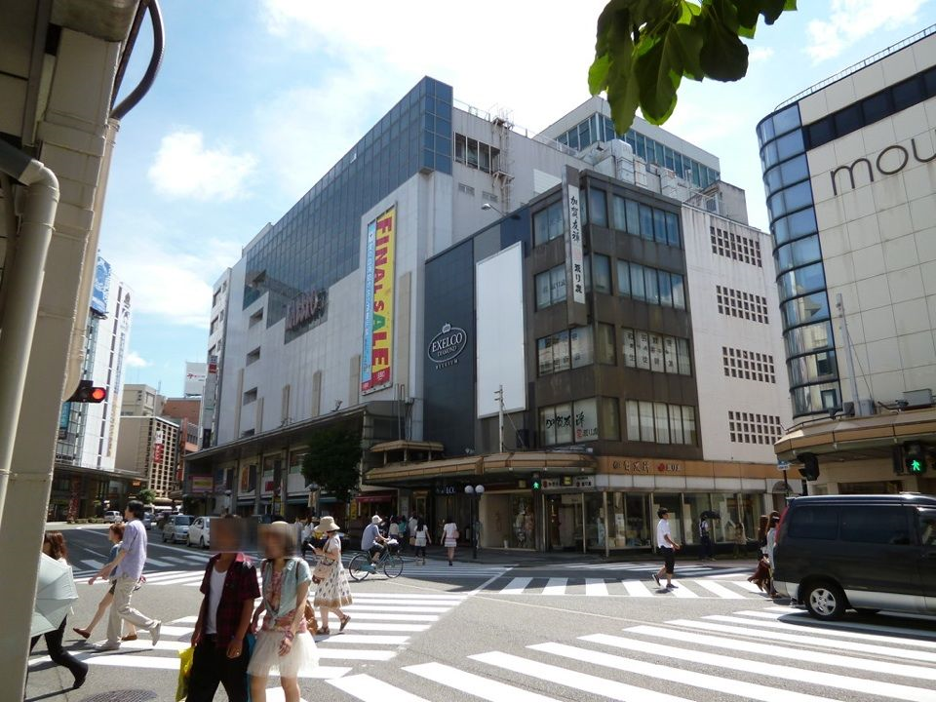
気になる補正予算
・片町A地区の再開発事業

Slide 5
ラブロ片町 再開発
5階 ブライダル施設
4階 ブライダル施設
3階 商業施設
2階 商業施設
1階 商業施設

Slide 6
特定業務代行方式
特定業務代行方式の導入は石川県内で初めてとなる。特定業務代行者は建物の解体のほか、保留床の処分、テナント確保などを担う。民間の専門的な知識、ノウハウなどを活用しながら行う。
→清水建設に決定
本当に地域が潤うのか
金沢市が数十億補助する意義について

Slide 7

反対した議案
野町小・弥生小の統廃合にあわせ、
小中一貫と称し、泉中も合体。
→
規模適正化のクラス数も超え、
業務効率化、教師も減らされる
可能性

Slide 8
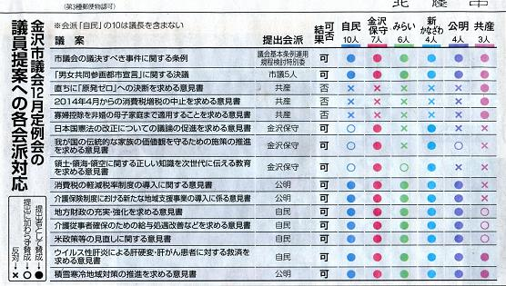
意見書に対する各会派対応

Slide 9
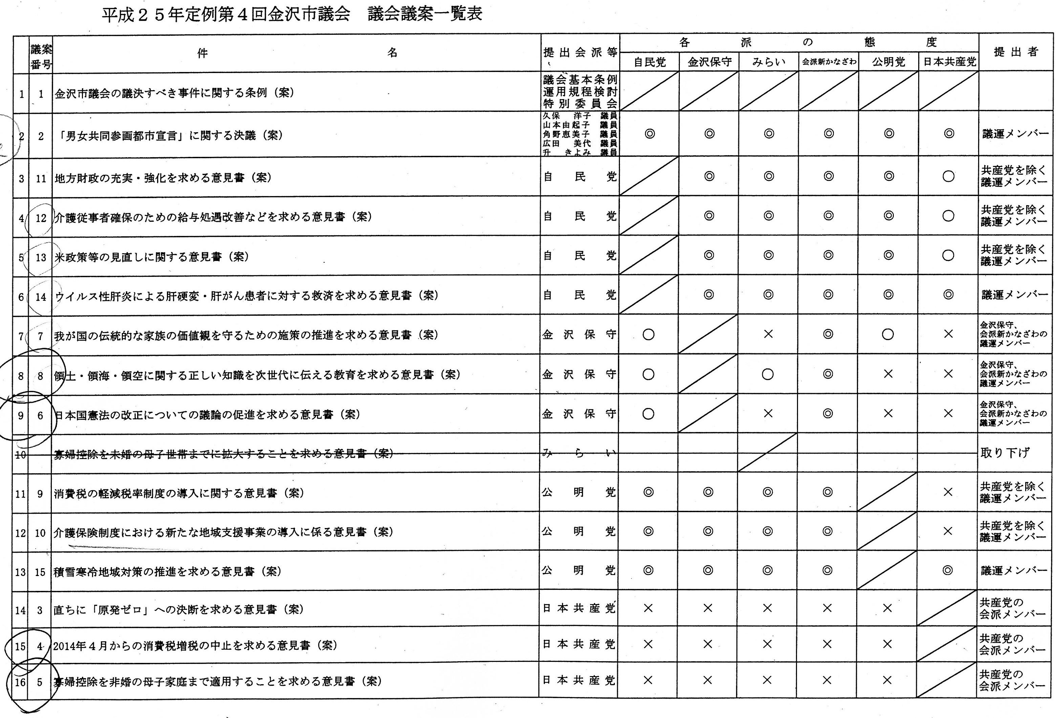

Slide 10
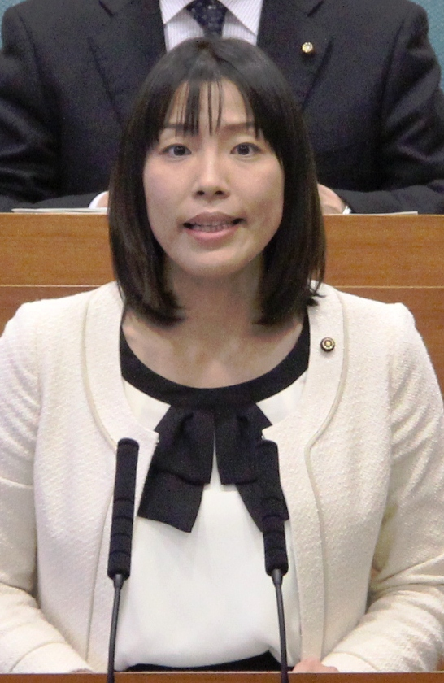

Slide 11
広田みよ 一般質問
○金沢市の保育の現状と
子ども・子育て新制度の問題点
○大気汚染と交通政策
○石川県原子力防災訓練について
○マナー条例と分煙対策

Slide 12
市長の姿勢
・金沢市の経営者として・・観光、新幹線
・アベノミクスの効果は期待したい
・消費税増税は仕方ない
・秘密保護法は、国民に理解が得られるよう期待する
・原発も国と県と周辺自治体の議論の推移を見
守りたい
・公約である子どもの医療費は財源問題に
・国民健康保険料は高いまま

Slide 13
あと任期１年
・公約を守っていただく
・消費税増税という壁
・社会保障改悪プログラムにどう立ち向かうのか
・立ち位置がはっきりしない
・県知事選も視野に入れて
・わたしたちができること

